Slide 1

PHP Уровень 2
Урок 5
Парадигма MVC

Slide 2
План урока
Парадигма MVC
Архитектура системы
Стандарты кода

Slide 3

Парадигма MVC

Slide 4

Парадигма MVC
При заходе пользователя на веб-ресурс, скрипт инициализации создает экземпляр приложения и запускает его на выполнение.
Приложение получает запрос от пользователя и определяет запрошенные контроллер и действие.

Slide 5
Парадигма MVC
Приложение создает экземпляр контроллера и запускает метод действия, в котором, к примеру, содержатся вызовы модели, считывающие информацию из базы данных.
После этого, действие формирует представление с данными, полученными из модели и выводит результат пользователю.

Slide 6
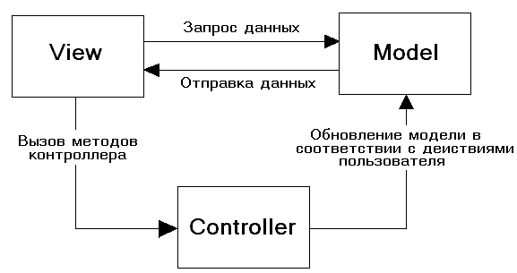
Парадигма MVC. Вид.

Slide 7
Парадигма MVC. Модель.
Модель — содержит бизнес-логику приложения и включает методы выборки (это могут быть методы ORM), обработки (например, правила валидации) и предоставления конкретных данных, что зачастую делает ее очень толстой, что вполне нормально.

Slide 8
Парадигма MVC

Slide 9
Парадигма MVC. Вид.
Вид (представление) — используется для задания внешнего отображения данных, полученных из контроллера и модели.

Slide 10
Парадигма MVC. Модель.

Slide 11
Парадигма MVC. Точка входа.
Одной из важных вещей в MVC является единая точка входа в приложение вместо кучи PHP-файлов

Slide 12

Архитектура системы

Slide 13
Наименование директорий
configuration – директория файлов конфигурации
controller – директория прикладных контроллеров
data – директория хранения дампов
lib – подключаемые библиотеки и основные контроллеры

Slide 14
Наименование директорий
logs – директория логов
public – директория, на которую смотрит веб-сервер
templates – директория Twig-шаблонов
tests – директория с тестами

Slide 15
URL формируется из 3 частей по шаблону:
Контроллер
Действие
Параметр

Slide 16
Структура БД
Каталог товаров
Каталог категорий товаров
Список заказов
Связка заказов и выбранных товаров (для корзины)

Slide 17

Стандарты кода

Slide 18
Стандарты кода
PSR-0 – Стандарт автозагрузки
PSR-1 – Базовый стандарт оформления кода

Slide 19

Вопросы участников . . .

